Slide 1

2024
Moroccan Explorer

Slide 2

Le tourisme au Maroc est en plein essor, attirant un nombre croissant de visiteurs nationaux et internationaux chaque année. Cependant, malgré cette popularité, il existe un besoin évident d'une plateforme centralisée et conviviale pour aider les voyageurs à planifier leurs séjours. Actuellement, il manque un guide touristique en ligne complet qui offre des informations détaillées sur les tours, les hôtels, les restaurants et les services de location de voitures au Maroc. Pour combler cette lacune, nous avons développé un site web guide touristique qui fournira toutes ces fonctionnalités de manière efficace et conviviale.
Contexte

Slide 3

Objectif
L'objectif de ce projet est de créer une plateforme en ligne pour guider les touristes dans la planification de leur voyage au Maroc. Cette plateforme offrira des informations détaillées sur les tours, les hotels, les restaurants et les services de location de voitures, ainsi que la possibilité de réserver ces services en ligne.

Slide 4
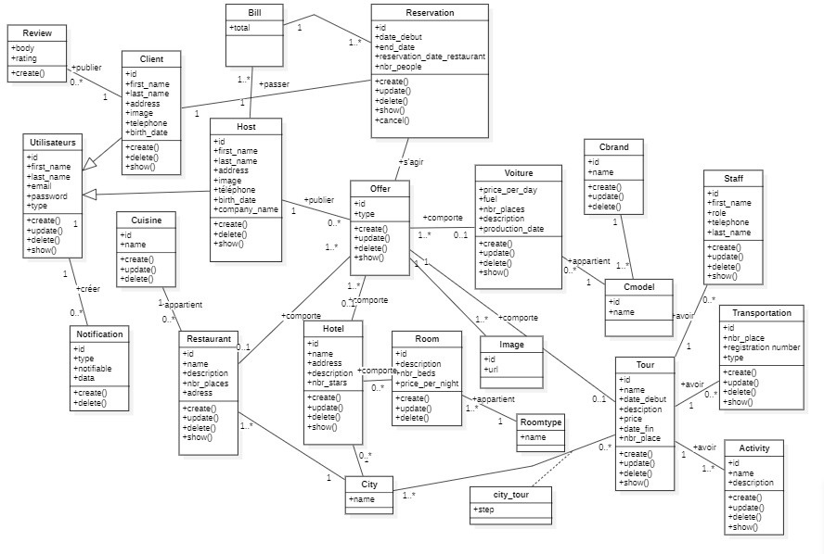
Diagramme de classe :

Slide 5
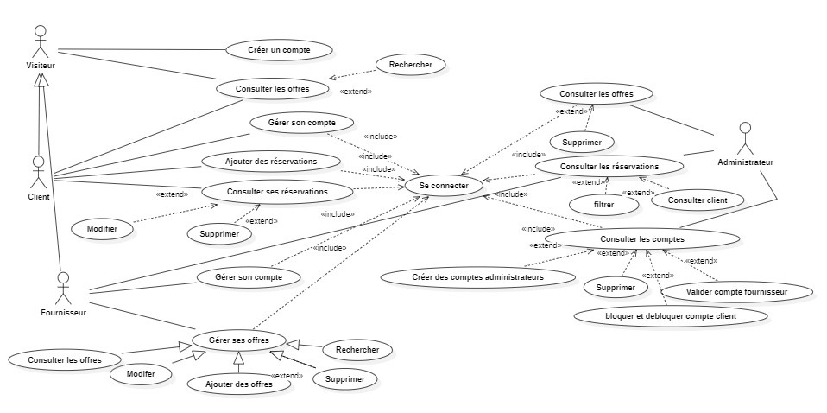
cas d’utilisation :

Slide 6
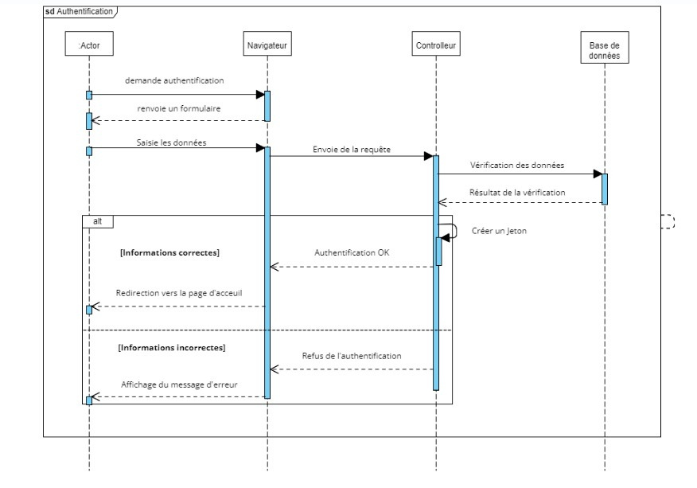
Diagramme de séquence:
Autehtification :

Slide 7
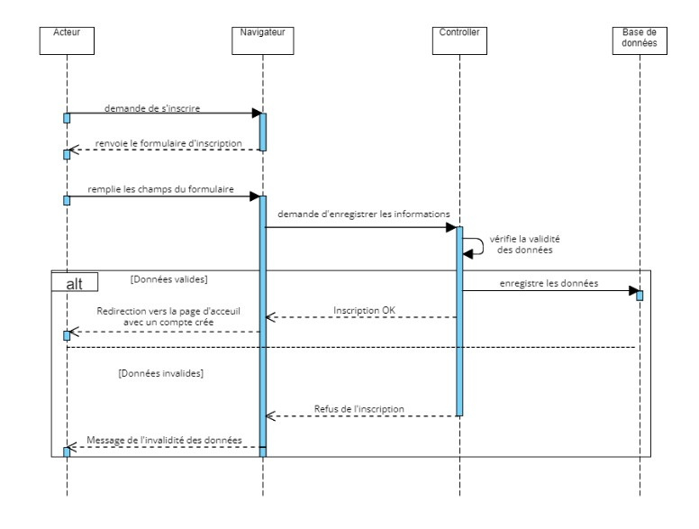
Diagramme de séquence:
Inscriptions :

Slide 8

Outils :
React js
Laravel php
MySQL
React est une bibliothèque qui ne gère que l'interface de l'application, cette interface étant considérée comme la vue dans le modèle MVC.
Laravel est un framework web open-source écrit en PHP1 respectant le principe modèle-vue-contrôleur et entièrement développé en programmation orientée objet.
MySQL est un système de gestion de bases de données relationnelles (SGBDR).

Slide 9
Outils :
Tailwind CSS
Figma
Github
Tailwind CSS est un framework CSS open source. La fonctionnalité principale de cette bibliothèque est, contrairement à d'autres frameworks CSS comme Bootstrap.
Figma est un éditeur de graphiques vectoriels et un outil de prototypage. Il est principalement basé sur le web,
GitHub (entreprise GitHub, Inc.) est un service web d'hébergement et de gestion de développement de logiciels, utilisant le logiciel de gestion de versions Git

Slide 10

Test Pratique

Slide 11
Merci !

